Slide 1

INSTALACIÓN DE CENTRAL
SOLAR FOTOVOLTAICA DE 7 MW
Luz Gómez Montesinos
Grado en Ingeniería Eléctrica
Tutor: Elías J. Hurtado Pérez

Slide 2
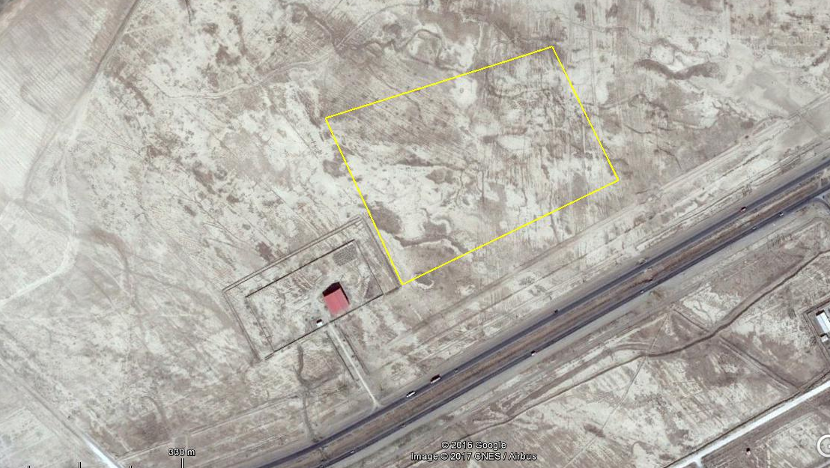

Slide 3
DISEÑO DE LA INSTALACIÓN

Slide 4

DISPOSICIÓN MÓDULOS
VERTICAL 3x18
Luz Gómez Montesinos - GIE

Slide 5
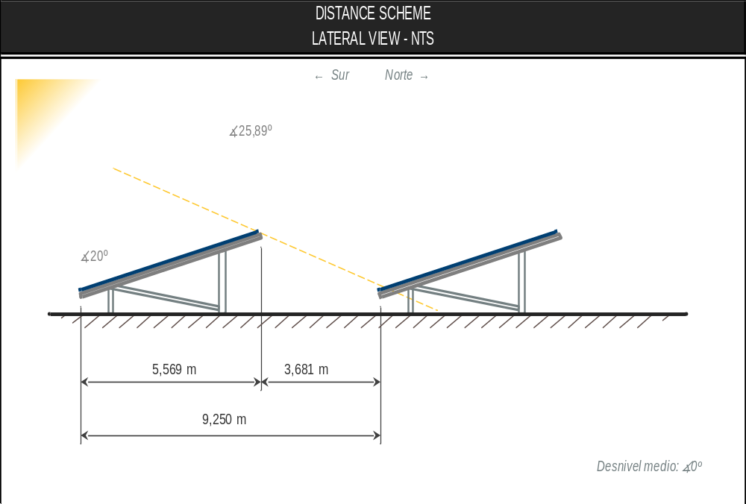

Slide 6
INVERSORES
CONFIGURACIÓN
6 STRINGS
2 MESAS
1 INVERSOR
TOTAL 226 inversores
Luz Gómez Montesinos - GIE

Slide 7
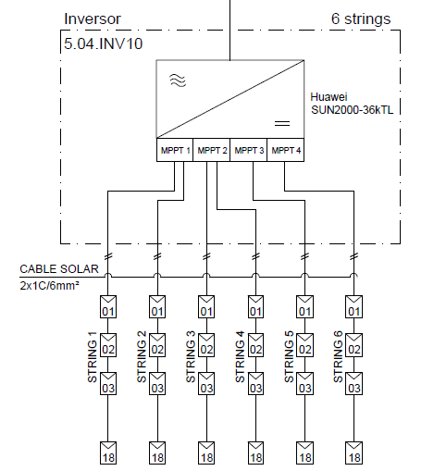

Slide 8
TRANSFORMADOR
Potencia AC
5
5 TRANSFORMADORES
1600 kVA
Luz Gómez Montesinos - GIE

Slide 9
CONDUCTORES
Luz Gómez Montesinos - GIE

Slide 10
CABLE SOLAR
2x 1C/6mm²- Cu
SOPORTA | CIRCULA
28,01 A | 11,57
>
Luz Gómez Montesinos - GIE

Slide 11
CABLE INVERSOR
1x 5C/16mm²- Cu
SOPORTA | CIRCULA
56,77 A | 48 A
>
Luz Gómez Montesinos - GIE

Slide 12
CABLE ACBs
1x 4C/150-120mm²- Al
SOPORTA | CIRCULA
193,66 A | 142,89 A
>
120mm²
SOPORTA | CIRCULA
216,27 A | 190,53 A
>
150mm²
Luz Gómez Montesinos - GIE

Slide 13
CABLE MT
3x 1C/95mm²- Al
SOPORTA | CIRCULA
165,79 A | 46,19 A
>
Luz Gómez Montesinos - GIE

Slide 14
CAÍDA DE TENSIÓN
Cable Solar | 0,206%
Cable Inversor | 0,29%
Cable ACBs | 1,50%
Cable MT | 0,1%
TOTAL | 2,096% < 2,50%

Slide 15
PUESTA A TIERRA
Sección mínima electrodo
Tensiones de paso y contacto en personas
Resistencia de la red de PT
Tensiones de paso y contacto máximas
Luz Gómez Montesinos - GIE

Slide 16

PRODUCCIÓN ANUAL
Producción anual 12952MW/ año
Horas nominales 1658 horas
Eficiencia 80,52%
Luz Gómez Montesinos - GIE

Slide 17
CONCLUSIÓN
PLANTA FV
452 MESAS
1356 STRINGS
226 INVERSORES
5 TRANSFORMADORES
12952 MW/AÑO PRODUCIDOS
Luz Gómez Montesinos - GIE

Slide 18
GRACIAS POR SU ATENCIÓN
Luz Gómez Montesinos - GIE

Slide 19

DUDAS O PREGUNTAS
Luz Gómez Montesinos - GIE

Slide 20
INSTALACIÓN DE CENTRAL
SOLAR FOTOVOLTAICA DE 7 MW
Luz Gómez Montesinos
Grado en Ingeniería Eléctrica
Tutor: Elías J. Hurtado Pérez

